Slide 1

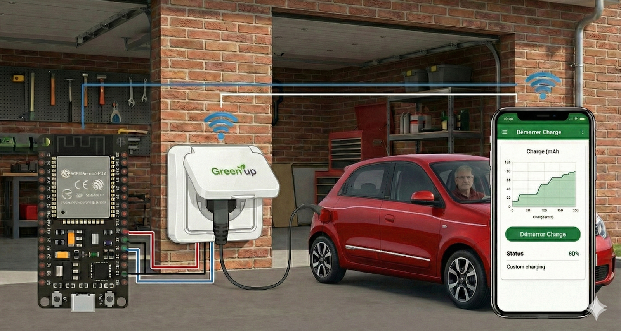
Revue du projet
Gestionnaire de charge de véhicules électriques
BTS CIEL 2
Fourmond Camille, Hubert Corentin, Ruelle Valentin, Vo Van Andrea
<numéro>/21

Slide 2
Gestionnaire de charge
- Introduction Collective du Gestionnaire de charge
- Analyse des cas d’utilisation
- Choix technologiques
- Schéma des données
- Conception système
- Dialogue et Connectivité.
- Gestion du Calendrier du projet
- Synthèse

Slide 3

Introduction Collective
Synoptique du gestionnaire de charge

Slide 4
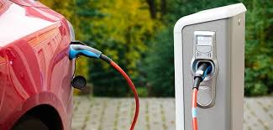
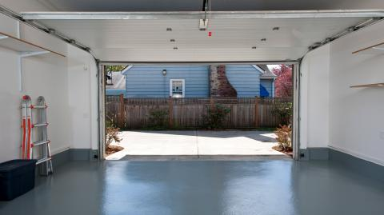
Introduction Collective
Gestionnaire de charge domestique
Ergonomique et économique
à destination du Lycée Touchard Washington

Slide 5

Introduction Collective
Camille Fourmond
Corentin Hubert
Andrea Vo Van
Valentin Ruelle (moi même )

Slide 6
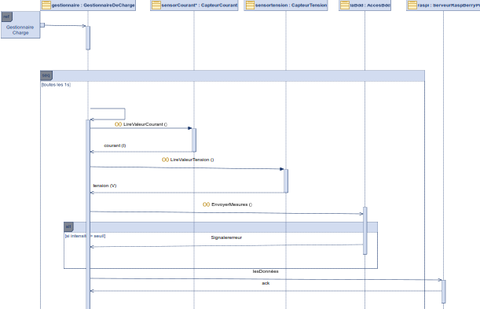

Analyse des cas d’utilisation
Données:
- Courant
- Tension

Slide 7
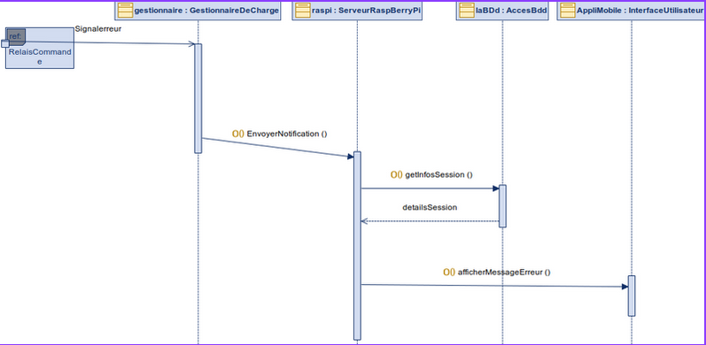

Analyse des cas d’utilisation

Slide 8
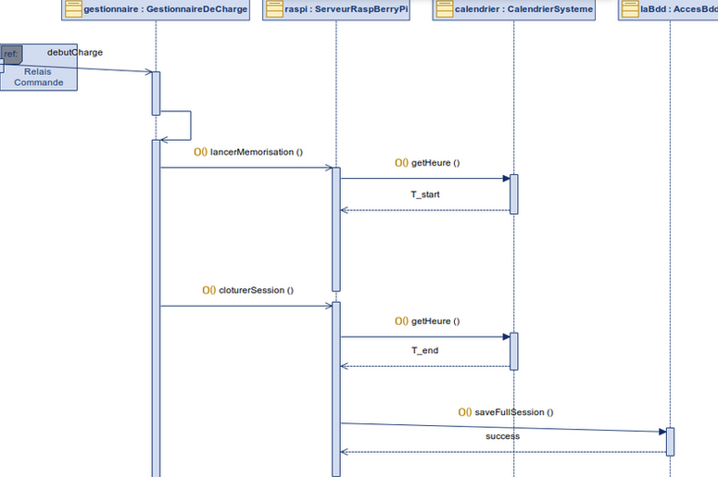

Analyse des cas d’utilisation

Slide 9
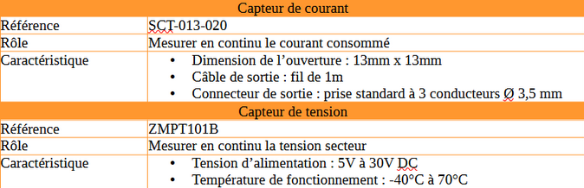
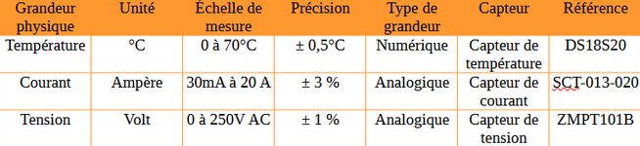
Analyse des cas d’utilisation

Slide 10
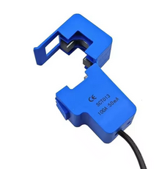
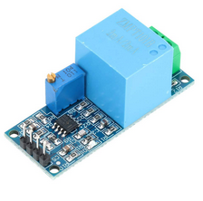
Choix Technologiques
Materiel utilisé
- Fiabilité des mesures
- Protection de l'électronique
- Sécurité utilisateur/opérateur
- Intégration rapide (Plug & Play)
- Adaptation domestique
Capteur de Courant
( SCT-013-020 )
Capteur de Tension
( ZMPT101B )

Slide 11
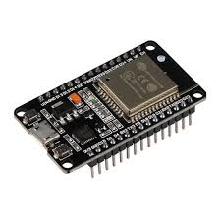
Choix Technologiques
Materiel utilisé
- Wi-Fi Natif
- Vitesse ( 240 MHz )
- Coût très faible (5€)
- 2 coeurs ( 1 pour l’utilisation )
- Convertisseur ADC 12 bits
(0 à 4095 )

Slide 12
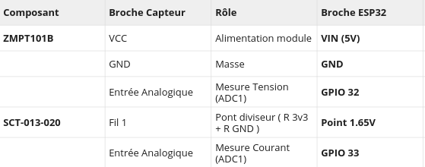
Choix Technologiques
Connectivité
SCT-013-020
ZMPT101B

Slide 13


Choix Technologiques
Logiciel utilisé
Utilisation régulière et familière
Interface
Re factoring
Introspection du code

Slide 14

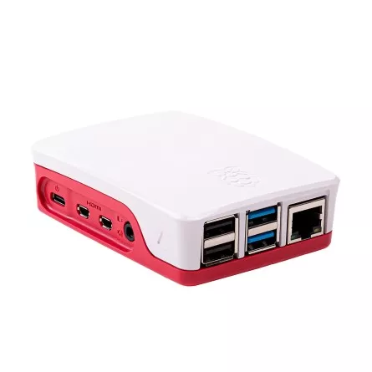
Choix Technologiques
Autre essentiel
Utilisation en cours
Faible consommation de RAM
Possible de Multi-utilisateur
Intégrité des données
Relations parents-enfants
Automatisation

Slide 15
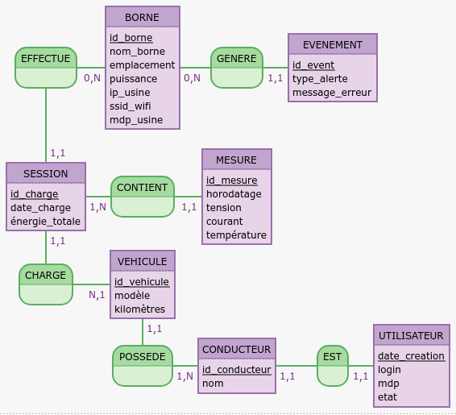
Schéma de données

Slide 16
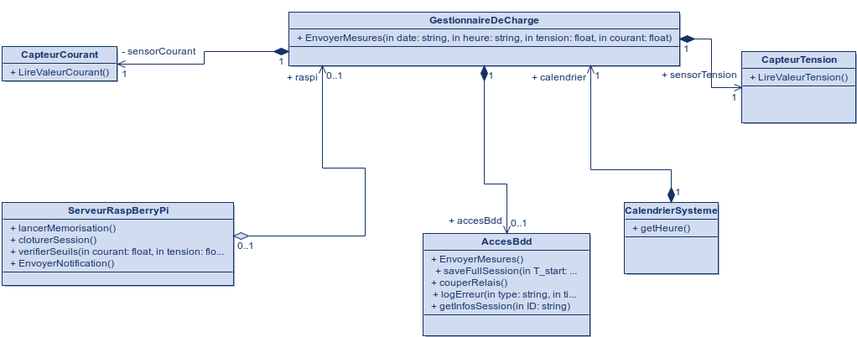
Conception du système
Autre essentiel

Slide 17
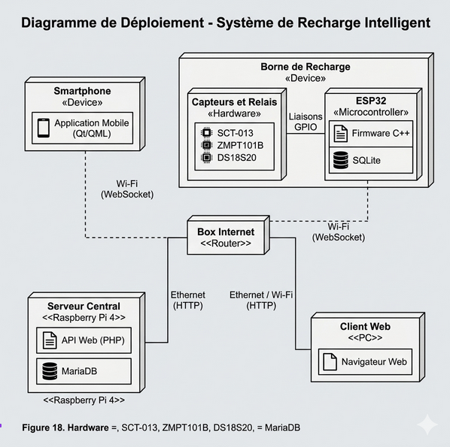
Conception du système

Slide 18
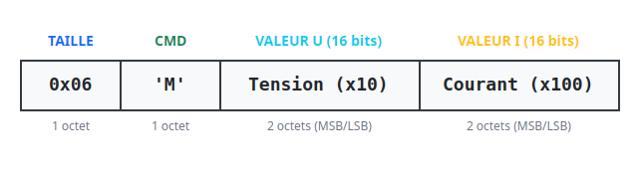
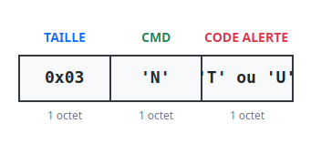
Conception du système
Trames
ESP 32
Gestionnaire de charge
ESP 32
Gestionnaire de charge

Slide 19
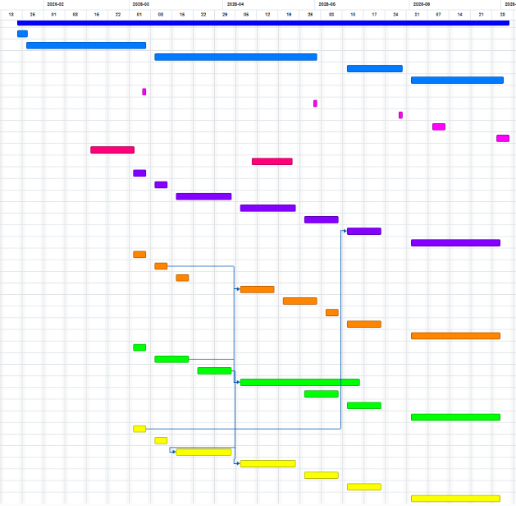
Gestion du calendrier du projet
E2 BDD → E4 progra. PHP
E1 câblage et conf. Env. esp → E2 Com. ESP et RasPi
E2 conf. Capteurs → E1 fonct. En charge

Slide 20


Synthèse
WebSocket

Slide 21
MERCI DE VOTRE
ATTENTION !
BTS CIEL 2

